Slide 1

好哥哥商城系统
答辩人：梁新宁

Slide 2
学校名称：广西民族大学相思湖学院
目录
CONTENT
选题背景
开发环境
数据设计
界面展示
功能展示
PART ONE
PART THREE
PART FOUR
PART FIVE
PART SIX

Slide 3
学校名称：广西民族大学相思湖学院
选题背景
PART ONE

Slide 4
PART ONE 选题背景
时代的进步
中国光大银行携手支付宝、财付通、中国银联、中国移动等公司，正式发布在业内建成首个开放式网络缴费业务平台。 以支付宝为例，只要拥有一张可以网上支付的银行卡，就可以在各大平台支付费用或是网络购物
据悉，今年11.11，京东11.11全球热爱季累计下单金额突破2715亿元，创近年来最高增速。今年的2715亿元，较去年京东双11累计下单金额2044亿元增长超32%。

Slide 5
学校名称：广西民族大学相思湖学院
开发环境
PART THREE

Slide 6



PART TWO 开发环境
开发工具-eclipse visual Studio Code
SSM tomcat
Eclipse是著名的跨平台的自由集成开发环境（IDE）为工具开发提供了更好的灵活性
JDBC（Java Data Base Connectivity,java数据库连接）是一种用于执行SQL语句的Java API，可以为多种关系数据库提供统一访问，
JDK : 1.8.0_77
Mysql : 5.5.42
tomcat : 9.0
jQuery : 3.4.1.min
样式框架：bootstrap

Slide 7
数据设计
PART FOUR

Slide 8
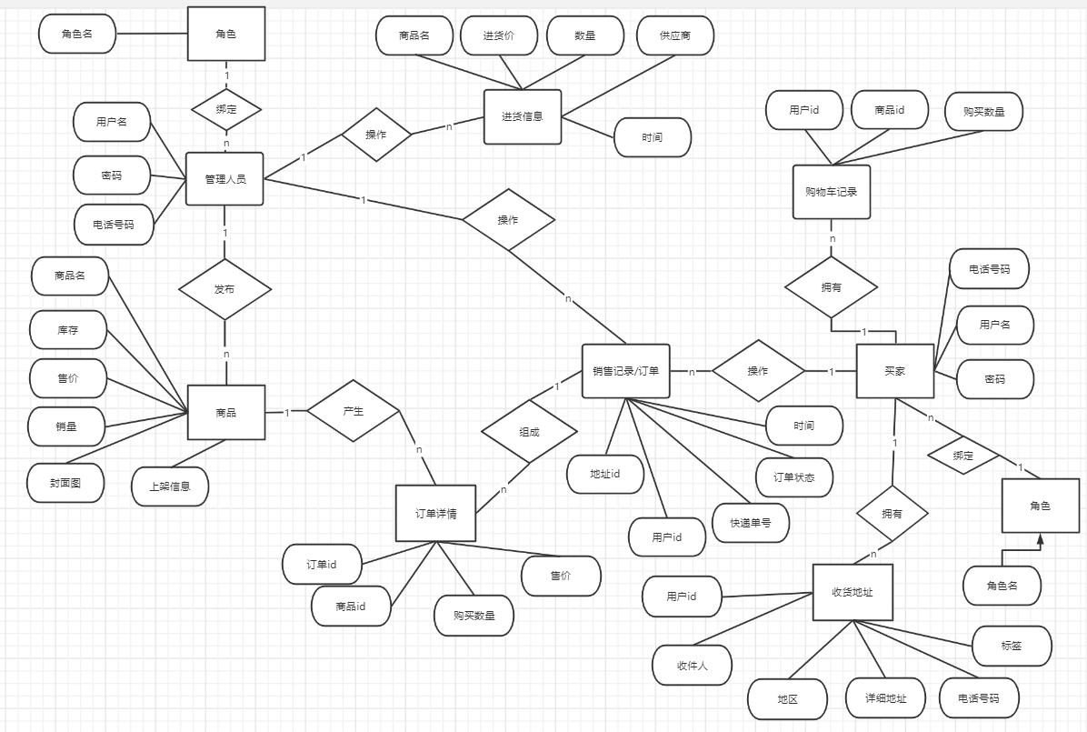
ER图

Slide 9
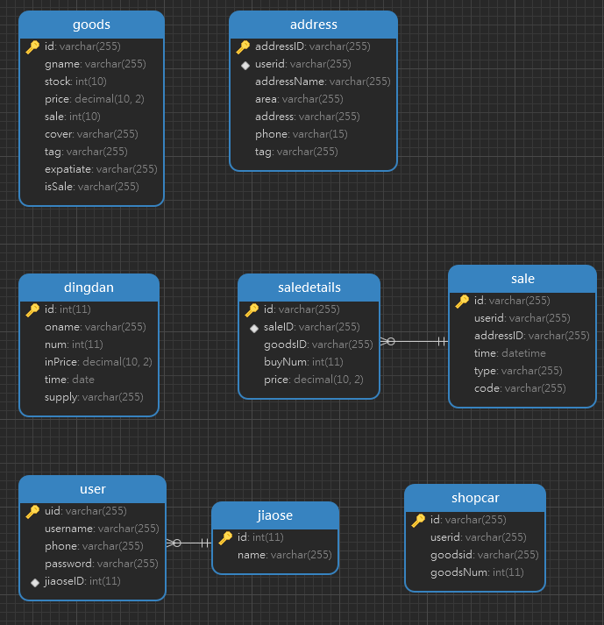
数据库模型

Slide 10
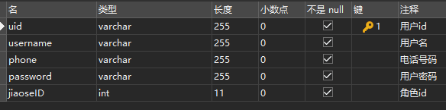

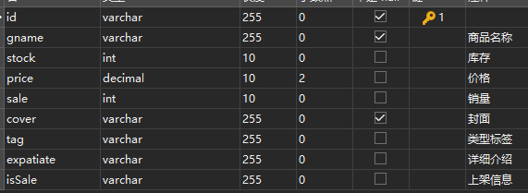
用户表user
角色表jiaose
商品表goods

Slide 11
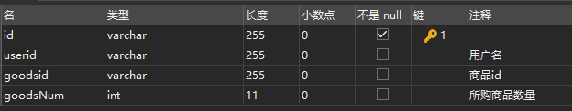
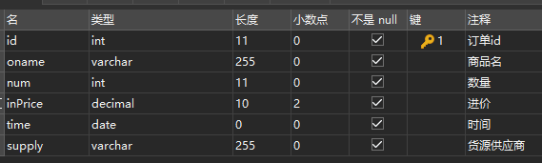
购物车表shopcar
进货表dingdan

Slide 12
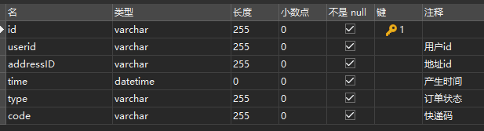
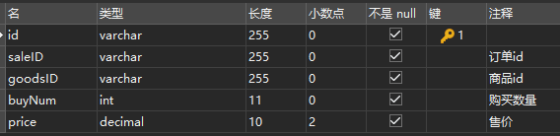
订单表sale
订单详情表saleDetails

Slide 13
学校名称：广西民族大学相思湖学院
界面展示
PART FOUR

Slide 14
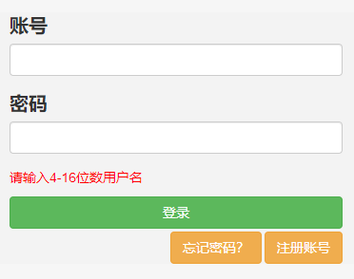
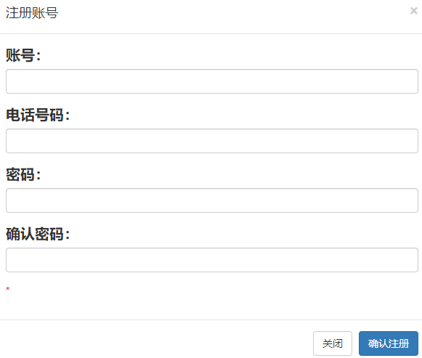
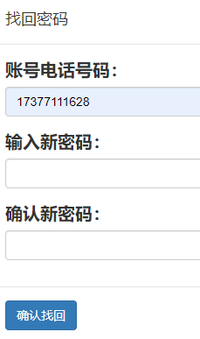
登录/注册界面
登录成功后根据账号信息的jiaoseid进入购物界面或管理界面

Slide 15
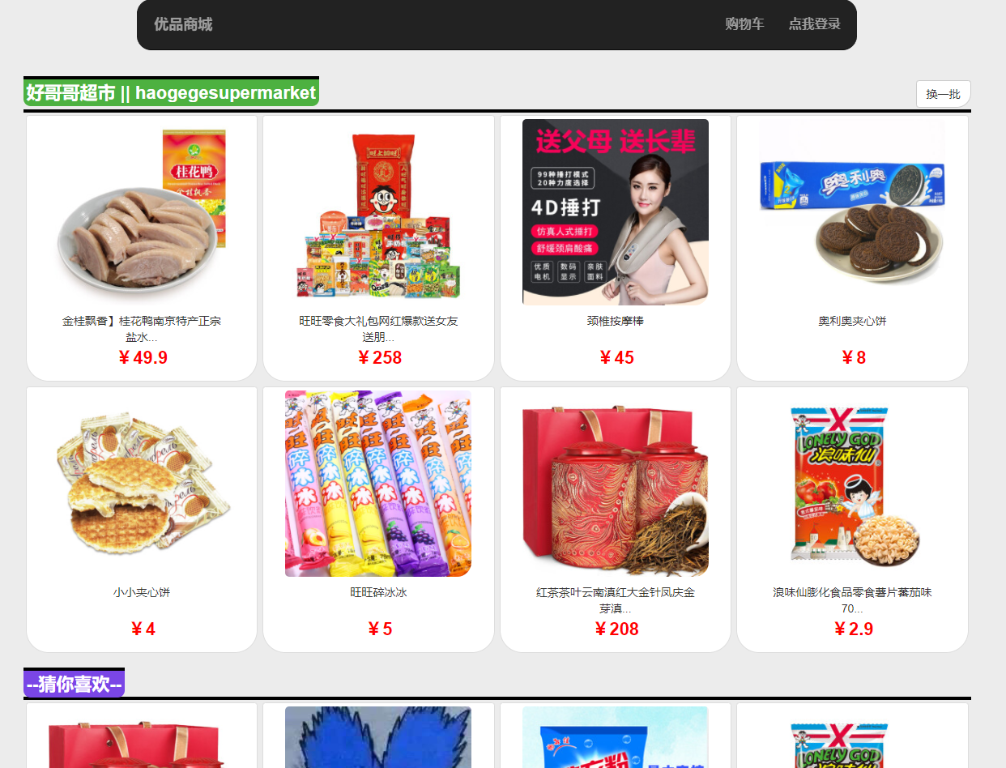
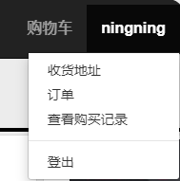
购物界面
游客(用户未登录 可以进行商品的浏览
用户可以进行 直接购买 购物车购买 操作购物车，购物订单，收货地址

Slide 16
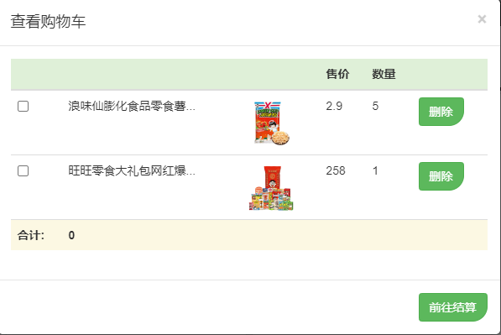
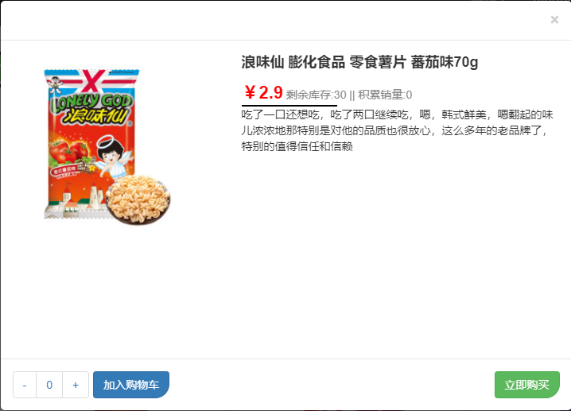
购物车 和 商品详情

Slide 17
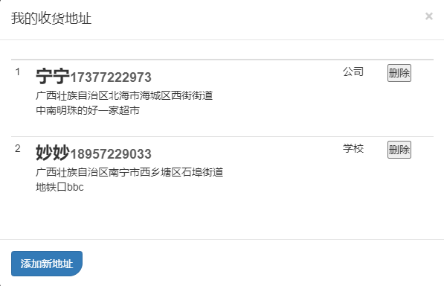
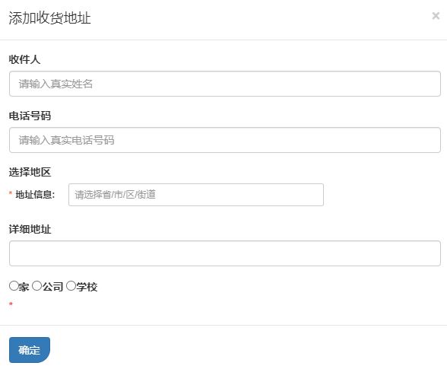
收货地址的查看和操作

Slide 18
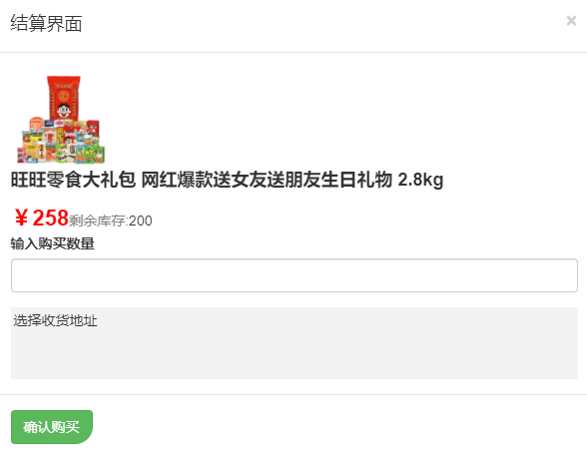
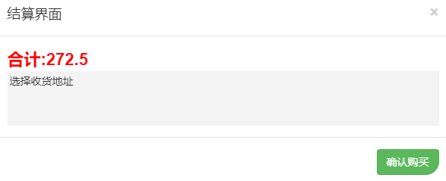
直接购买和购物车结账

Slide 19
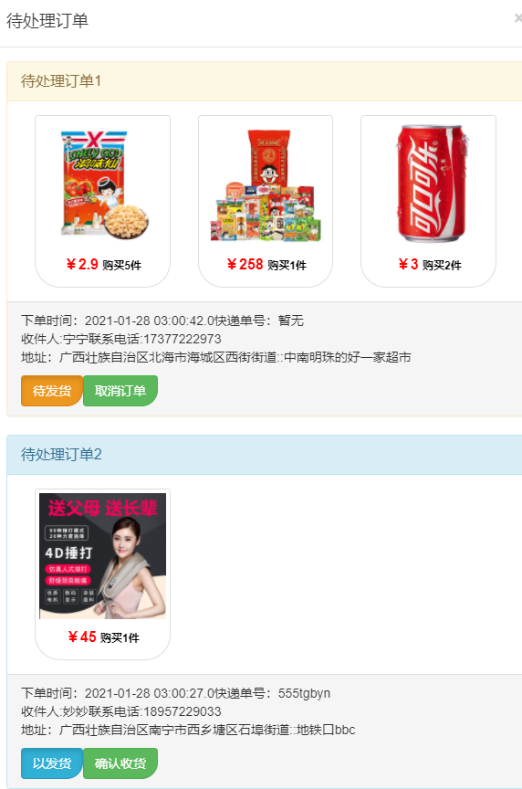
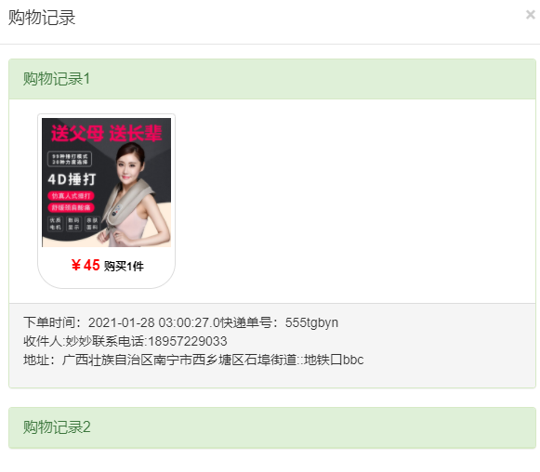
用户操作订单和查看订单详情

Slide 20
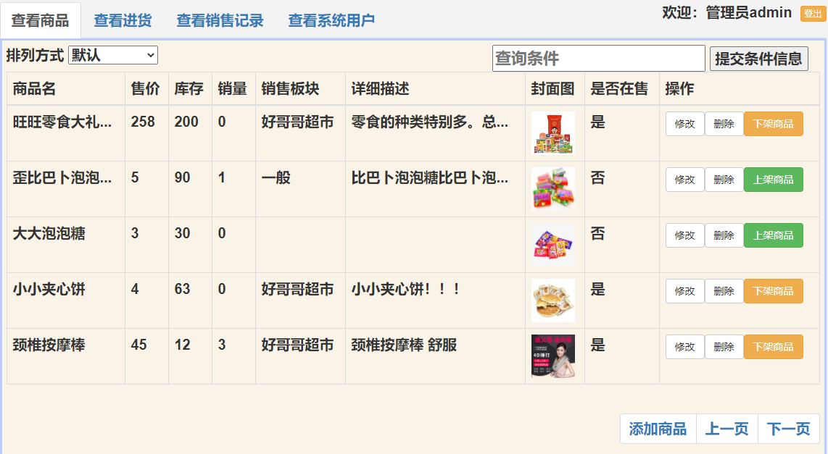
后台管理界面

Slide 21
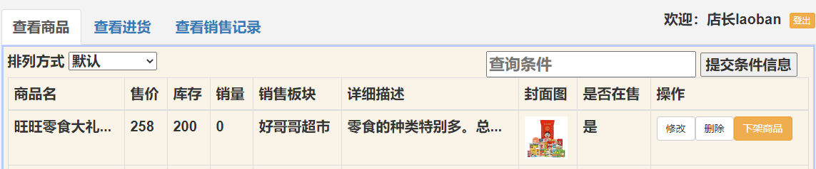
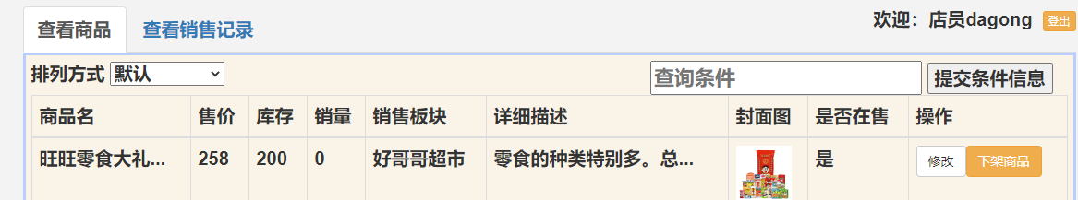
后台管理界面 –商品管理
按照角色的不同 店员只能查看和修改商品、添加商品和商品上下架
店长和管理员还可以删除商品

Slide 22
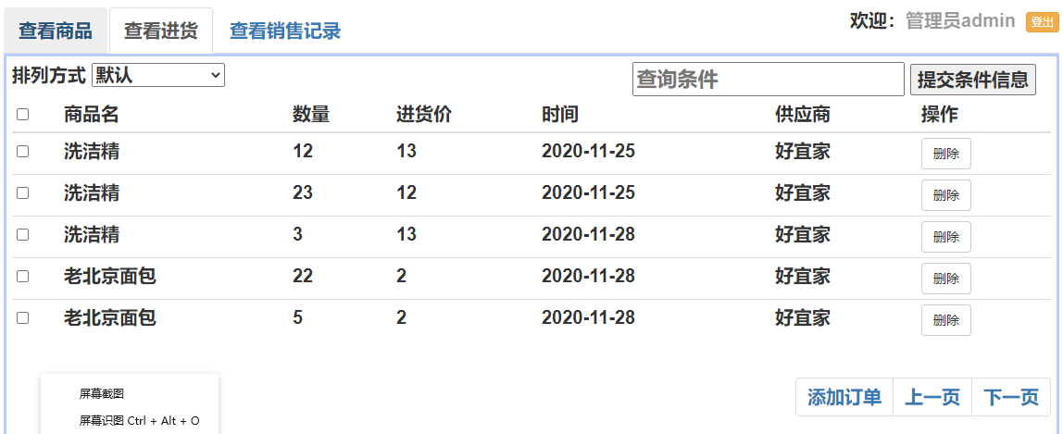
后台管理界面 –订单管理
只有店长和管理员可以进入订单界面

Slide 23
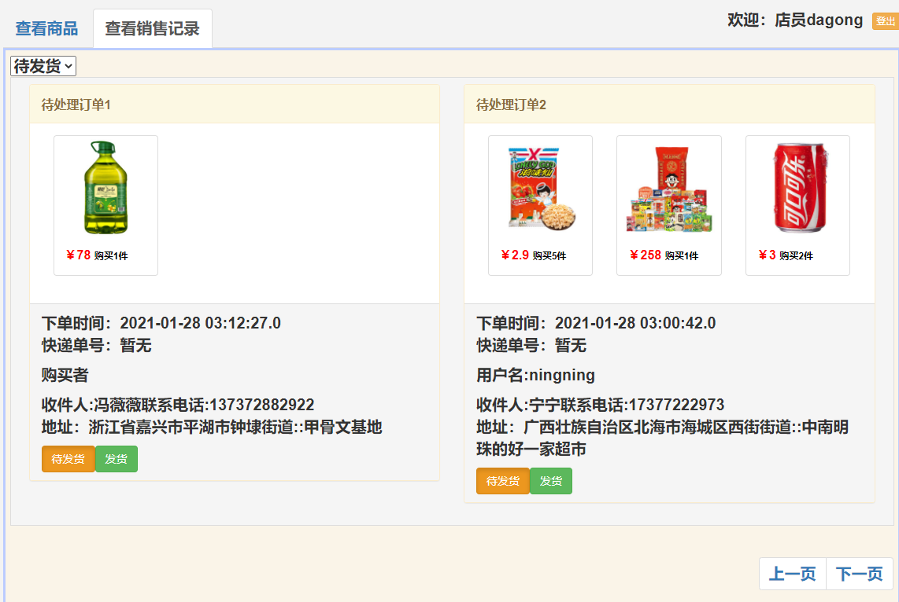
后台管理界面 –销售记录
记录来自用户的订单信息

Slide 24
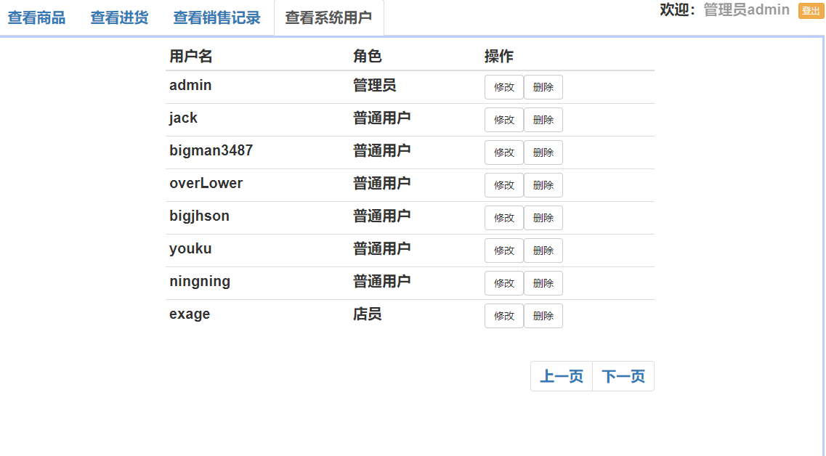
后台管理界面 –查看系统用户
只有管理员才能查看并进行权限的修改或是用户的删除

Slide 25
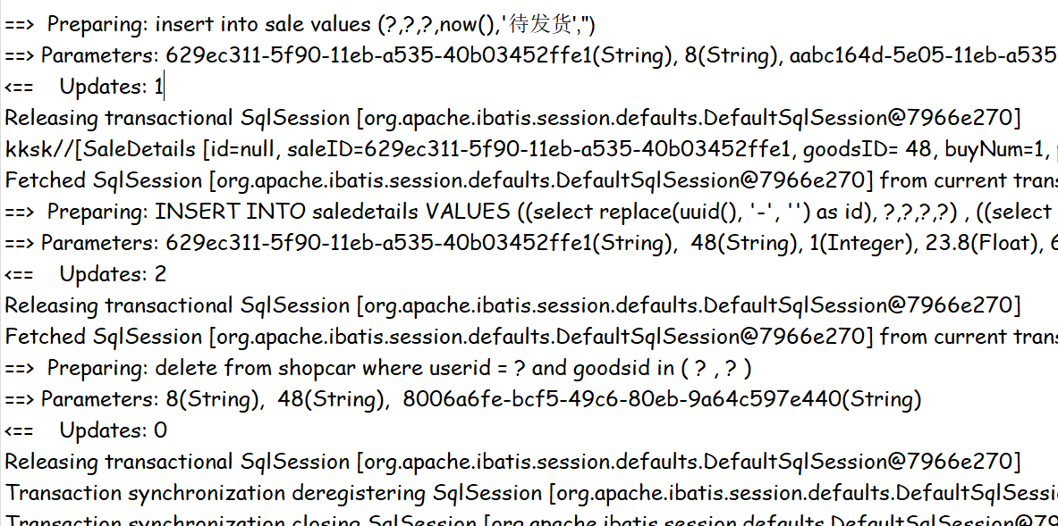
存在的细节问题
购物车结算后商品还存在购物车里
遇到的困难
数据的导出没能实现 连表查询

Slide 26
学校名称：广西民族大学相思湖学院
谢谢

